Slide 1


ỦY BAN NHÂN DÂN PHƯỜNG VIỆT HƯNG
TRƯỜNG MẦM NON ĐỨC GIANG
LĨN H VỰC PHÁT TRIỂN NHẬN THỨC
LQVT: Nhận biết số thứ tự trong phạm vi 5
Lứa tuổi: Bành Thị Tâm
Thời gian: 25 - 30 phút

Slide 2


Ổn định: Cho trẻ hát bài Tập đếm

Slide 3

Phần 1:
Ôn nhận biết số lượng chữ số trong phạm vi 4
Trò chơi: Thi xem ai nhanh

Slide 4

Câu 1: Có mấy bông hoa hồng,chọn thẻ số mấy?
1
2
5
4
3
2
1
3

Slide 5

Câu 2: Có bao nhiêu con bướm, chọn thẻ số mấy?
5
4
3
2
1
2
3
1

Slide 6

Câu 3: Có bao nhiêu bông hoa hồng màu cam , chọn thẻ số mấy?
5
4
3
2
1
2
3
1

Slide 7

Câu 4: Nhóm hoa cúc có số lượng là bao nhiêu? Chọn chữ số tương ứng với nhóm số lượng đó?
5
4
3
2
1
2
3
4
1

Slide 8
Phần 2: Dạy trẻ nhận biết số thứ tự trong phạm vi 5

Slide 9
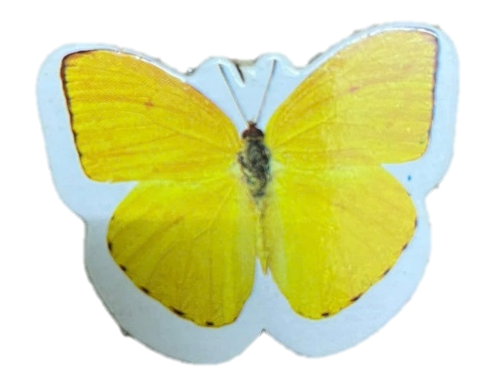

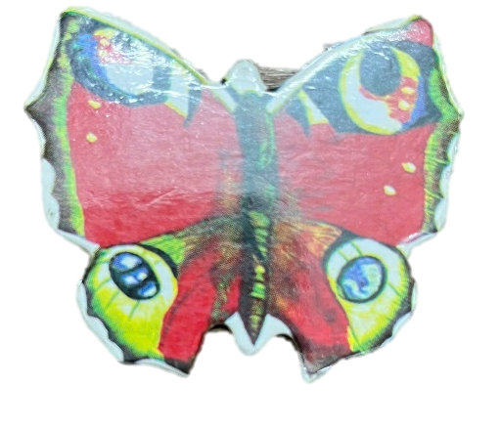
5
2
4

Slide 10

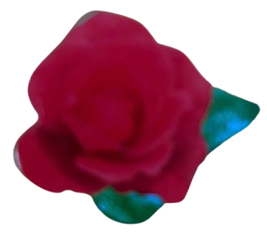
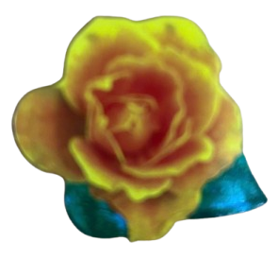
2
4
5

Slide 11

Kết luận: Số lượng của nhóm đối tượng không thay đổi nhưng số tứ tự sẽ thay đổi tùy thuộc vào hướng đếm và vị trí của đối tượng đó trong dãy.

Slide 12
Phần 3: Luyện tập

Slide 13

Trò chơi :Bé tài giỏi
Trên màn xuất hiện các câu hỏi. Bạn nào thông minh hãy chọn ra đáp án đúng. Thời gian dành cho mỗi câu hỏi là 5 giây

Slide 14

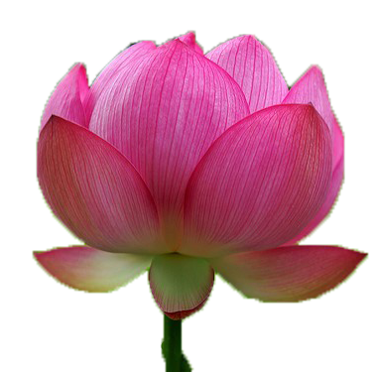
1
Vị trí thứ 3
Bông hoa sen đứng ở vị trí thứ mấy khi đếm từ trên xuống dưới sang phải?
2
Vị trí thứ 4
5
4
3
2
1

Slide 15

Bông hoa màu xanh ở vị trí thứ mấy khi đếm từ phải sang trái?
5
4
3
2
1
1
Vị trí thứ 1
2
Vị trí thứ 5

Slide 16
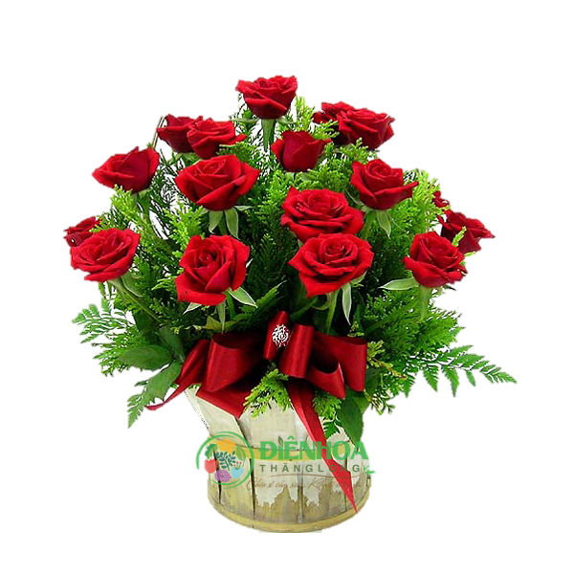
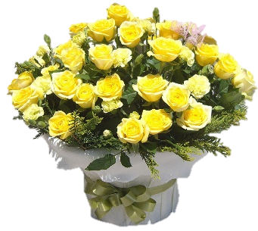
Giỏ hoa hồng màu vàng ở vị trí thứ mấy khi đếm từ trái sang phải ?
1
Vị trí thứ 1
2
Vị trí thứ 3
5
4
3
2
1

Slide 17

Chúc các bé chăm ngoan
học giỏi

